Slide 1
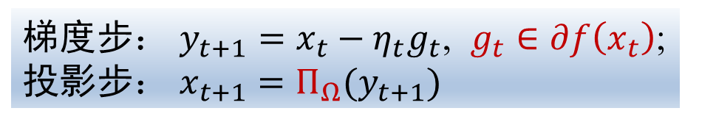
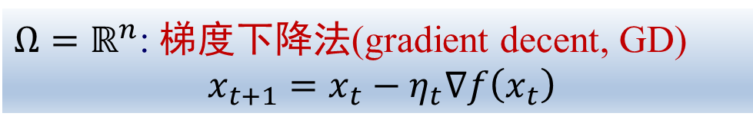

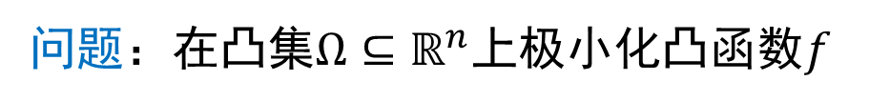
梯度法
与
投影次梯度法
问题：在凸集$Ω⊆ℝ^{n}$上极小化凸函数$f$
$$\min_{x∈Ω}{f(x)}$$
$Ω=ℝ^{n}$: 梯度下降法(gradient decent, GD)
$x_{t+1}=x_{t}−η_{t}∇f\left(x_{t}\right)$
梯度步： $y_{t+1}=x_{t}−η_{t}g_{t}$, $g_{t}∈∂f\left(x_{t}\right)$;
投影步： $x_{t+1}$ $=Π_{Ω}(y_{t+1})$

Slide 2
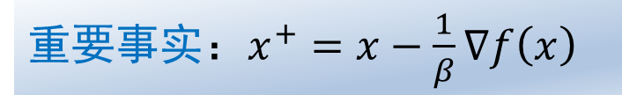

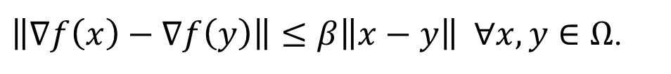


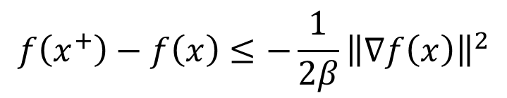
光滑函数
定义2.9 称函数$f:Ω→ℝ$是$L$-Lipschitz 连续的，如果存在$L>0$使得
$\left|f\left(x\right)−f(y)\right|≤L\left\|x−y\right\|$ $∀x,y∈Ω$.
定义2.1 称连续可微函数$f$在$Ω$ $⊆ℝ^{n}$上是$β−$光滑的，如果梯度$∇f:ℝ^{n}→ℝ^{n}$是$β$-Lipschitz连续的，即存在$β>0$满足
$\left\|∇f\left(x\right)−∇f\left(y\right)\right\|≤β\left\|x−y\right\| ∀x,y∈Ω$.
引理2.2 设函数$f$在$ℝ^{n}$上是$β−$光滑的. 那么
$\left|f\left(y\right)−f\left(x\right)−{∇f\left(x\right)}^{T}(y−x)\right|≤\frac{β}{2}{\left\|y−x\right\|}^{2}$ $∀x,y∈ℝ^{n}$.
重要事实：$x^{+}=x−\frac{1}{β}∇f\left(x\right)$
$$f\left(x^{+}\right)−f\left(x\right)≤−\frac{1}{2β}{\left\|∇f\left(x\right)\right\|}^{2}$$
充分下降性！
Notes:
板书重要事实和引理2.2，便于后面证明需要

Slide 3
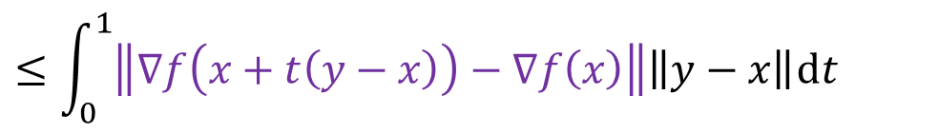
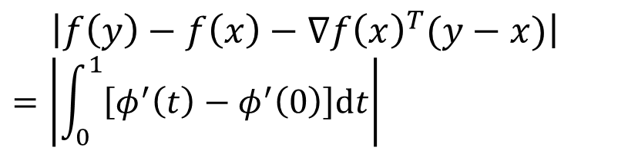
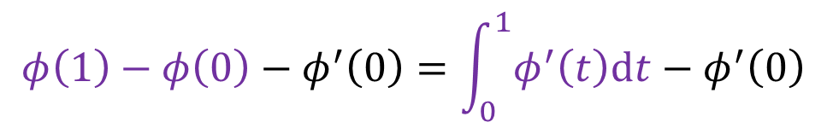
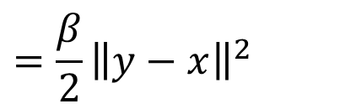
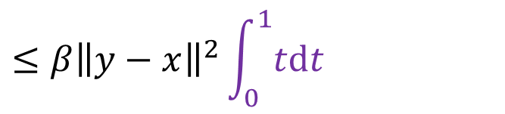
光滑函数的二次上界
引理2.2的证明. 考虑一元函数$φ\left(t\right)=f(x+t(y−x))$.
微积分基本定理
$$φ\left(1\right)−φ\left(0\right)−φ^{′}\left(0\right)=\int_{0}^{1}{φ^{′}\left(t\right)dt}−φ^{′}\left(0\right)$$
$\left|f\left(y\right)−f\left(x\right)−{∇f\left(x\right)}^{T}(y−x)\right|$
$$=\left|\int_{0}^{1}{\left[φ^{′}\left(t\right)−φ^{′}\left(0\right)\right]dt}\right|$$
$=\left|\int_{0}^{1}{{\left[∇f\left(x+t\left(y−x\right)\right)−∇f\left(x\right)\right]}^{T}(y−x)dt}\right|$
$$≤\int_{0}^{1}{\left\|∇f\left(x+t\left(y−x\right)\right)−∇f\left(x\right)\right\|\left\|y−x\right\|dt}$$
$$≤β{\left\|y−x\right\|}^{2}\int_{0}^{1}{tdt}$$
$$=\frac{β}{2}{\left\|y−x\right\|}^{2}$$

Slide 4
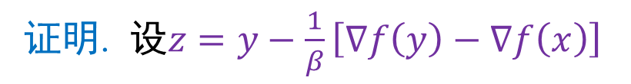


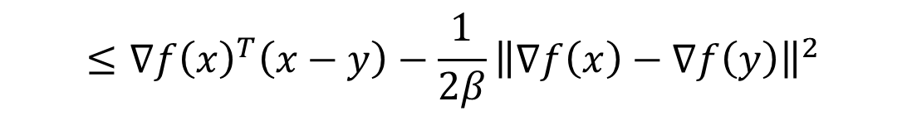
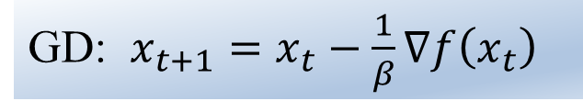
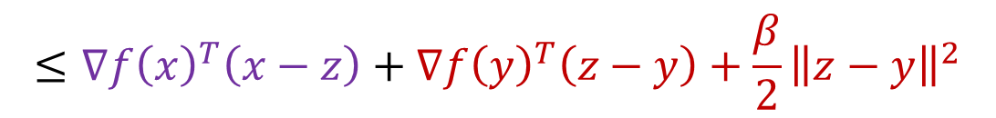
光滑凸函数的性质
引理2.3 设$f$在$ℝ^{n}$上是$β−$光滑的凸函数. 那么
$f\left(x\right)−f\left(y\right) ≤{∇f\left(x\right)}^{T}\left(x−y\right)−\frac{1}{2β}{\left\|∇f\left(x\right)−∇f\left(y\right)\right\|}^{2}$ $∀x,y∈ℝ^{n}$.
证明. 设$z=y−\frac{1}{β}\left[∇f\left(y\right)−∇f\left(x\right)\right]$
$$z−y=\frac{1}{β}\left[∇f\left(x\right)−∇f\left(y\right)\right]$$
$$f\left(x\right)−f\left(y\right)=f\left(x\right)−f\left(z\right)+f\left(z\right)−f\left(y\right)$$
$$≤{∇f\left(x\right)}^{T}\left(x−z\right)+{∇f\left(y\right)}^{T}\left(z−y\right)+\frac{β}{2}{\left\|z−y\right\|}^{2}$$
$$={∇f\left(x\right)}^{T}\left(x−y\right)+{\left[∇f\left(y\right)−∇f\left(x\right)\right]}^{T}\left(z−y\right)+\frac{β}{2}{\left\|z−y\right\|}^{2}$$
$$≤{∇f\left(x\right)}^{T}\left(x−y\right)−\frac{1}{2β}{\left\|∇f\left(x\right)−∇f\left(y\right)\right\|}^{2}$$
GD: $x_{t+1}=x_{t}−\frac{1}{β}∇f\left(x_{t}\right)$
$⟹\left\{\left\|x_{t}−x_{∗}\right\|\right\}$是递减数列!

Slide 5
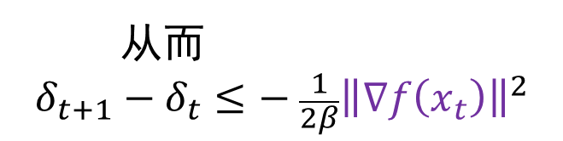

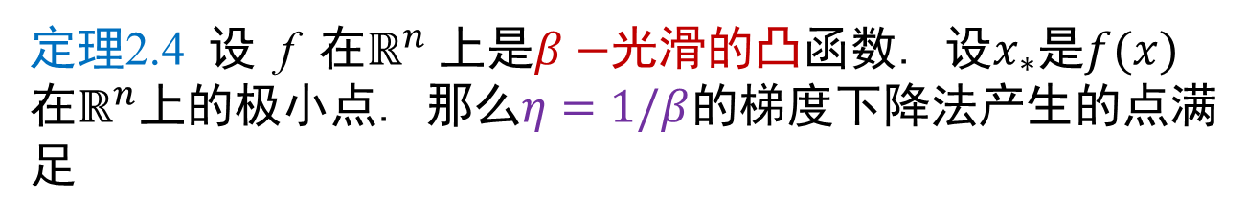
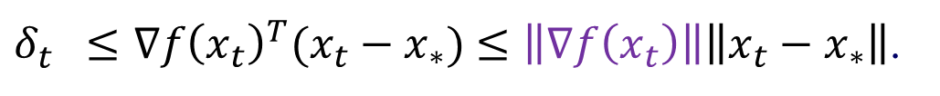



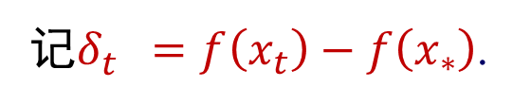
梯度下降法的复杂性
梯度下降法(gradient decent, GD):
$x_{t+1}=x_{t}−η∇f\left(x_{t}\right)$
$$\min_{x∈ℝ^{n}}{f(x)}$$
定理2.4 设 f 在$ℝ^{n}$上是$β−$光滑的凸函数. 设$x_{∗}$是$f(x)$在$ℝ^{n}$上的极小点. 那么$η=1/β$的梯度下降法产生的点满足
$$f\left(x_{t}\right)−f\left(x_{∗}\right)≤\frac{2β{\left\|x_{1}−x_{∗}\right\|}^{2}}{t−1}\text{.}$$
证明. 由更新规则和重要事实，
$$f\left(x_{t+1}\right)−f\left(x_{t}\right)≤−\frac{1}{2β}{\left\|∇f\left(x_{t}\right)\right\|}^{2}$$
记$δ_{t}^{}=f\left(x_{t}\right)−f\left(x_{∗}\right)$.
从而
$$δ_{t+1}−δ_{t}≤− \frac{1}{2β}{\left\|∇f\left(x_{t}\right)\right\|}^{2}$$
再由梯度不等式，
$δ_{t}^{}≤{∇f\left(x_{t}\right)}^{T}(x_{t}−x_{∗})$ $≤\left\|∇f\left(x_{t}\right)\right\|\left\|x_{t}−x_{∗}\right\|$.

Slide 6
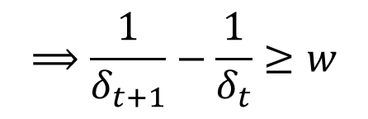
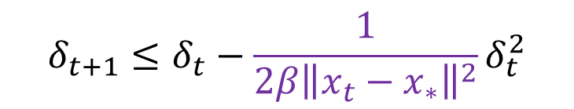
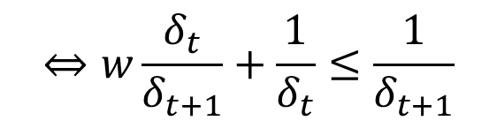
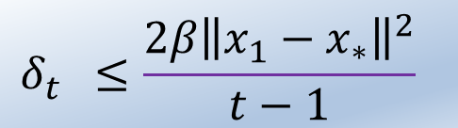


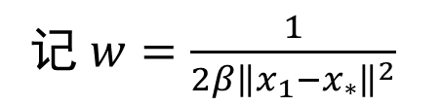
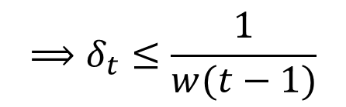

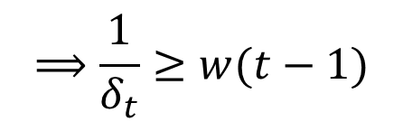
梯度下降法的复杂性(续)
$$δ_{t+1}≤δ_{t}−\frac{1}{2β{\left\|x_{t}−x_{∗}\right\|}^{2}}δ_{t}^{2}$$
由引理2.3, $\left\{\left\|x_{t}−x_{∗}\right\|\right\}$是递减数列!
$$δ_{t+1}≤δ_{t}−\frac{1}{2β{\left\|x_{1}−x_{∗}\right\|}^{2}}δ_{t}^{2}$$
记 $w=\frac{1}{2β{\left\|x_{1}−x_{∗}\right\|}^{2}}$
$$⇔w\frac{δ_{t}}{δ_{t+1}}+\frac{1}{δ_{t}}≤\frac{1}{δ_{t+1}}$$
$${wδ_{t}^{2}+δ}_{t+1}≤δ_{t}$$
$$⟹\frac{1}{δ_{t+1}}−\frac{1}{δ_{t}}≥w$$
$$⟹\frac{1}{δ_{t}}≥w(t−1)$$
$$⟹δ_{t}≤\frac{1}{w(t−1)}$$
$$δ_{t}^{}≤\frac{2β{\left\|x_{1}−x_{∗}\right\|}^{2}}{t−1}$$
Notes:
Delta_t关于t递减；求解递推不等式

Slide 7
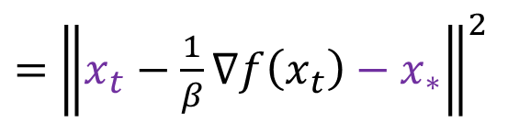
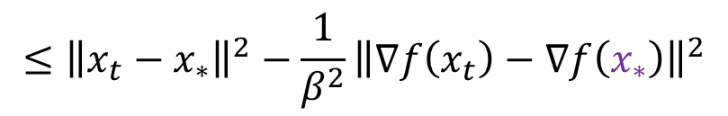

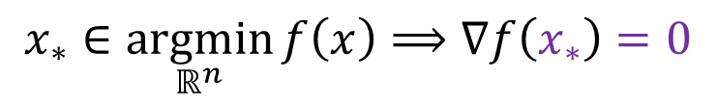


光滑凸函数的GD中$\left\{\left\|x_{t}−x_{∗}\right\|\right\}$单调不增
证明 由引理2.3，
${−\left[∇f\left(x\right)−∇f\left(y\right)\right]}^{T}\left(x−y\right)≤−\frac{1}{β}{\left\|∇f\left(x\right)−∇f\left(y\right)\right\|}^{2}$ $∀x,y$.
$${\left\|x_{t+1}−x_{∗}\right\|}^{2}$$
$$x_{∗}∈\underset{ℝ^{n}}{argmin}{f\left(x\right)}⟹∇f\left(x_{∗}\right)=0$$
$=$ ${\left\|x_{t}−\frac{1}{β}∇f\left(x_{t}\right)−x_{∗}\right\|}^{2}$
$=$ ${\left\|x_{t}−x_{∗}\right\|}^{2}−\frac{2}{β}{∇f\left(x_{t}\right)}^{T}\left(x_{t}−x_{∗}\right)+\frac{1}{β^{2}}{\left\|∇f\left(x_{t}\right)\right\|}^{2}$
$=$ ${\left\|x_{t}−x_{∗}\right\|}^{2}−\frac{2}{β}{\left[∇f\left(x_{t}\right)−∇f\left(x_{∗}\right)\right]}^{T}\left(x_{t}−x_{∗}\right)+\frac{1}{β^{2}}{\left\|∇f\left(x_{t}\right)−∇f\left(x_{∗}\right)\right\|}^{2}$
$$≤{\left\|x_{t}−x_{∗}\right\|}^{2}−\frac{1}{β^{2}}{\left\|∇f\left(x_{t}\right)−∇f\left(x_{∗}\right)\right\|}^{2}$$
$$≤{\left\|x_{t}−x_{∗}\right\|}^{2}$$

Slide 8
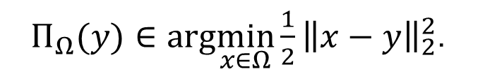

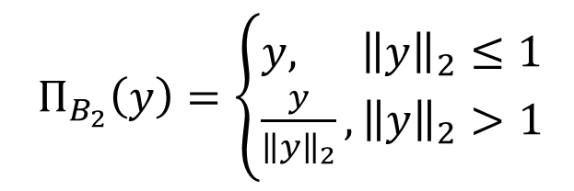

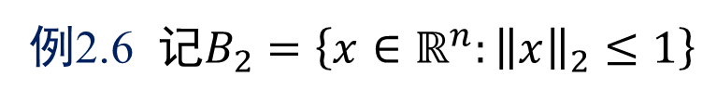
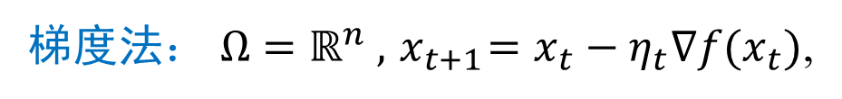
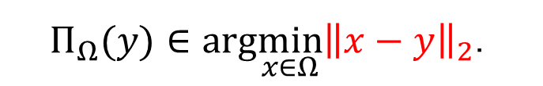
投影
凸优化：在凸集$Ω⊆ℝ^{n}$上极小化凸函数$f$
$$\min_{x∈Ω}{f(x)}$$
梯度法： $Ω=ℝ^{n} , { x}_{t+1}=x_{t}−η_{t}∇f(x_{t})$,
存在问题：当$Ω≠ℝ^{n}$时， ${ x}_{t+1}$ $∈Ω$不一定成立.
定义2.5 点$y∈ℝ^{n}$在集合$Ω⊆ℝ^{n}$上的(欧氏)投影是
$Π_{Ω}(y)∈arg\min_{x∈Ω}{{\left\|x−y\right\|}_{2}}$.
$Π_{Ω}(y)∈arg\min_{x∈Ω}{\frac{1}{2}{\left\|x−y\right\|}_{2}^{2}}$.
例2.6 记$B_{2}=\left\{x∈ℝ^{n}:{\left\|x\right\|}_{2}≤1\right\}$
$Π_{B_{2}}\left(y\right)=\left\{\begin{matrix}y, {\left\|y\right\|}_{2}≤1 \\ \frac{y}{{\left\|y\right\|}_{2}},{\left\|y\right\|}_{2}>1\end{matrix}\right.$
事实：投影可能不存在；也可能存在，但不唯一.
闭凸集是保证投影存在且唯一的充分条件.

Slide 9
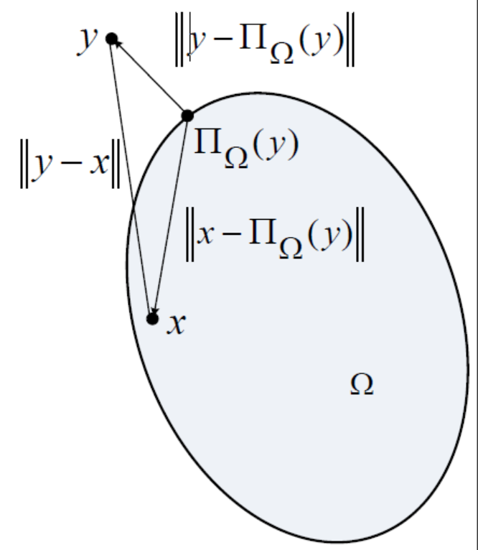

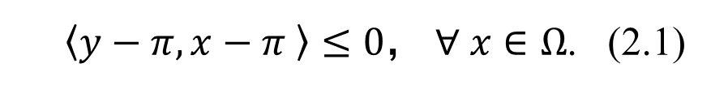
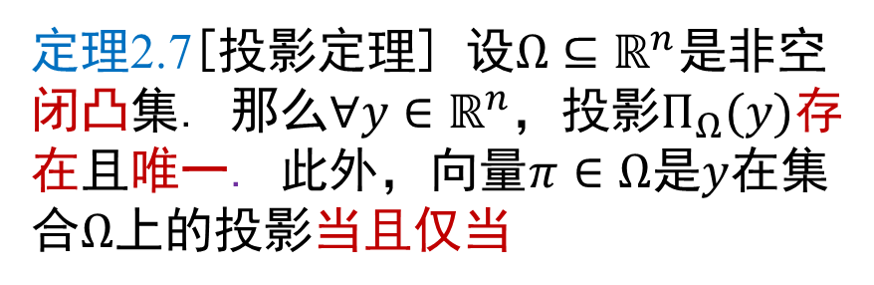
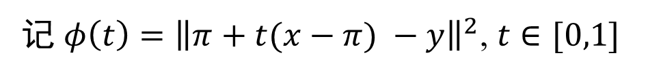
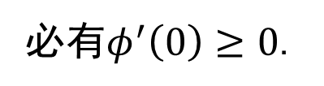
投影定理
定理2.7[投影定理] 设$Ω⊆ℝ^{n}$是非空闭凸集. 那么$∀y∈ℝ^{n}$，投影$Π_{Ω}(y)$存在且唯一. 此外，向量$π∈Ω$是$y$在集合$Ω$上的投影当且仅当
$\left\langle y−π,x−π \right\rangle ≤0$， $∀ x∈Ω$. (2.1)
投影的存在性
投影的刻画(充分必要条件)
唯一性
记 $φ\left(t\right)={\left\|π+t(x−π) −y\right\|}^{2}$, $t∈[0,1]$
那么$\min_{t∈[0,1]}{φ\left(t\right)}$的极小点是0，
必有$φ^{′}\left(0\right)≥0$.
推论 [非扩张性] ${\left\|Π_{Ω}\left(y\right)−x\right\|}_{2}≤{\left\|y−x\right\|}_{2} ∀ x∈Ω\text{.}$

Slide 10
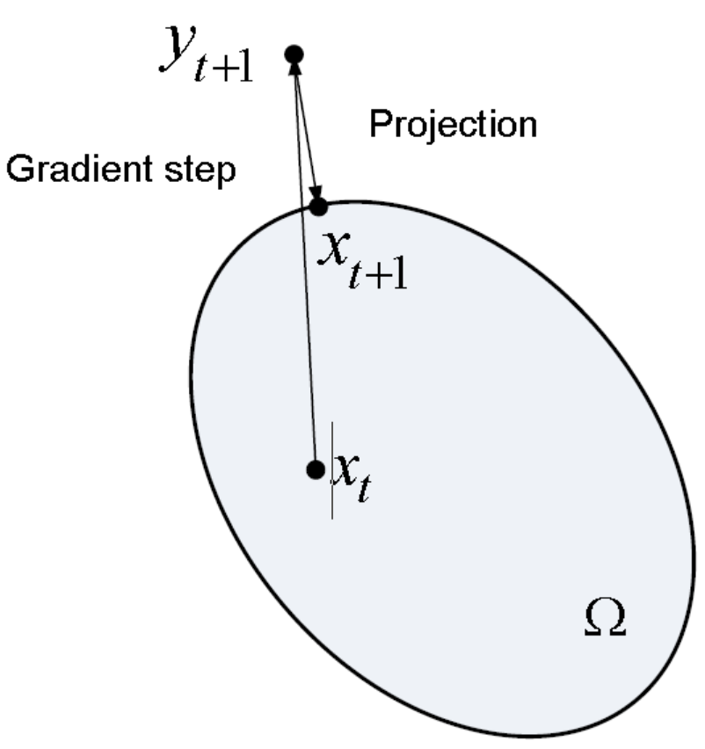

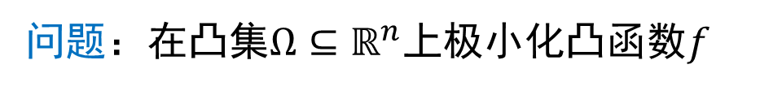
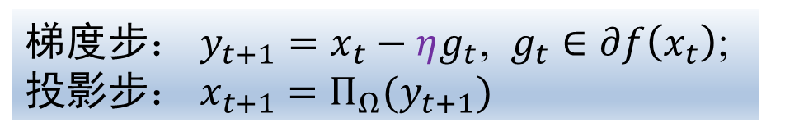
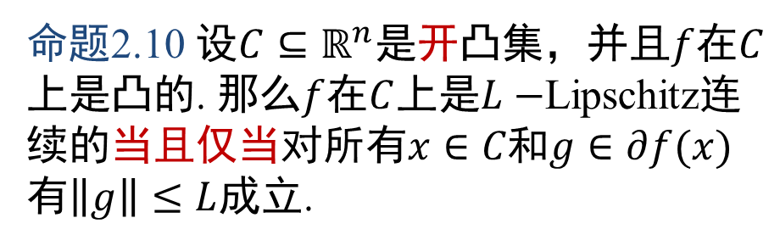
投影次梯度下降法(PSD)
问题：在凸集$Ω⊆ℝ^{n}$上极小化凸函数$f$
$$\min_{x∈Ω}{f(x)}$$
梯度步： $y_{t+1}=x_{t}−ηg_{t}$, $g_{t}∈∂f\left(x_{t}\right)$;
投影步： $x_{t+1}$ $=Π_{Ω}(y_{t+1})$
N. Shor, 1967
命题2.10 设$C⊆ℝ^{n}$是开凸集，并且$f$在$C$上是凸的. 那么$f$在$C$上是$L−$Lipschitz连续的当且仅当对所有$x∈C\text{和}g∈∂f(x)$ 有$\left\|g\right\|≤L$成立.
Notes:
直觉上，利普希茨连续函数限制了函数改变的速度，符合利普希茨条件的函数的斜率，必小于一个称为利普希茨常数的实数（该常数依函数而定）

Slide 11
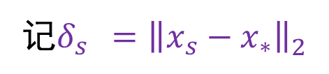
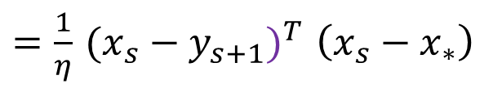


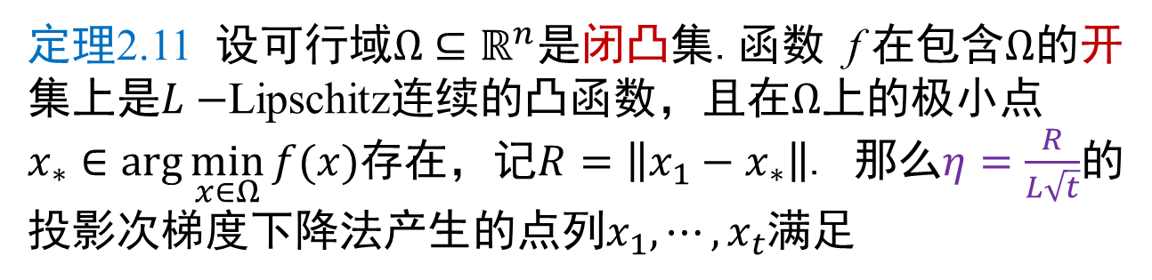

PSD的复杂性
(i) $y_{s+1}=x_{s}−ηg_{s}$, $g_{s}∈∂f\left(x_{s}\right)$; (ii) $x_{s+1}$ =$Π_{Ω}(y_{s+1})$
定理2.11 设可行域$Ω$ $⊆ℝ^{n}$是闭凸集.函数 f 在包含$Ω$的开集上是$L−$Lipschitz连续的凸函数，且在$Ω$上的极小点$x_{∗}∈arg\min_{x∈Ω}{f(x)}$存在，记$R=\left\|x_{1}−x_{∗}\right\|$. 那么$η=\frac{R}{L\sqrt{t}}$的投影次梯度下降法产生的点列$x_{1},⋯,x_{t}$满足
$$f\left(\frac{1}{t}\sum_{s=1}^{t}{x_{s}}\right)−f\left(x_{∗}\right)≤\frac{RL}{\sqrt{t}}\text{.}$$
分析
$${f(x}_{s})−f\left(x_{∗}\right)$$
$$≤{g_{s}}^{T} \left(x_{s}−x_{∗}\right)$$
记$δ_{s}^{}={\left\|x_{s}−x_{∗}\right\|}_{2}^{}$
$=\frac{1}{η}{ (x_{s}−y_{s+1})}^{T} \left(x_{s}−x_{∗}\right)$
$=\frac{1}{2η}\left[{\left\|x_{s}−y_{s+1}\right\|}_{2}^{2} +{\left\|x_{s}−x_{∗}\right\|}_{2}^{2} −{\left\|y_{s+1}−x_{∗}\right\|}_{2}^{2} \right]$
最优化基本(余弦)定理：$2a^{T}b={\left\|a\right\|}_{2}^{2}+{\left\|b\right\|}_{2}^{2}−{\left\|a−b\right\|}_{2}^{2}$
Notes:
Diam Omega=max{||x-y||:x,y\in Omega}

Slide 12
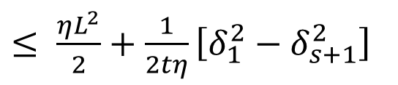
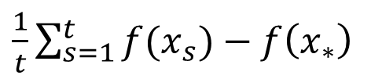
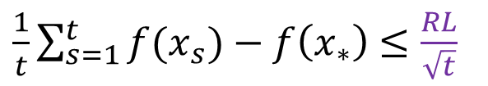
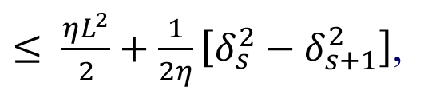






PSD的复杂度(续)
证明. 由次梯度定义、算法迭代格式、余弦定理、$f$是$L−$Lipschitz的和投影的非扩张性，得
$${f(x}_{s})−f\left(x_{∗}\right)≤\frac{1}{2η}\left[{\left\|ηg_{s}\right\|}_{2}^{2} +{\left\|x_{s}−x_{∗}\right\|}_{2}^{2} −{\left\|x_{s+1}−x_{∗}\right\|}_{2}^{2} \right]$$
$≤ \frac{ηL^{2}}{2}+\frac{1}{2η}\left[δ_{s}^{2}−δ_{s+1}^{2}\right]$,
其中$δ_{s}^{}={\left\|x_{s}−x_{∗}\right\|}_{2}^{}$
$\frac{1}{t}\sum_{s=1}^{t}{{f(x}_{s})}−f\left(x_{∗}\right)$
$≤ \frac{ηL^{2}}{2}+\frac{1}{2tη}\left[δ_{1}^{2}−δ_{s+1}^{2}\right]$
$≤ \frac{ηL^{2}}{2}+\frac{1}{2tη}δ_{1}^{2}$
因为当$η=\frac{R}{L\sqrt{t}}$时$\frac{ηL^{2}}{2}+\frac{R^{2}}{2tη}$，取最小值$\frac{LR}{\sqrt{t}}$
$= \frac{ηL^{2}}{2}+\frac{R^{2}}{2tη}$
$f\left(\frac{1}{t}\sum_{s=1}^{t}{x_{s}}\right)−f\left(x_{∗}\right)$ $≤$
$\frac{1}{t}\sum_{s=1}^{t}{{f(x}_{s})}−f\left(x_{∗}\right)$ $≤\frac{RL}{\sqrt{t}}$
Jensen不等式

